Slide 1
作業三： 系統呼叫
http://wap.yesky.com/gameonline/405/11790405.shtml
中正大學 作業系統實驗室
指導教授：羅習五

Slide 2
作業目標及負責助教
作業目標：
了解system call與function call的不同
了解32位元和64位元的system call有何不同
了解如何傳遞參數給Linux kernel
程式碼在：
https://github.com/shiwulo/osdi/tree/master/hw03
負責助教：吳竺嶧（billywu3513@gmail.com）

Slide 3
Linux的參數傳遞方式
直接用暫存器傳遞
例如：system call的編號
簡單的變數（例如：資料長度）
使用暫存器傳遞「指標」
例如：指向buffer的指標
指向「其他參數」的指標（通常用於暫存器極少的處理器上，如：x86-32）
通常傳遞「system call」編號的暫存器，也是回傳值的暫存器
注意：system call的回傳值不一定就是「對應的libc」的回傳值，例如：libc可能會將錯誤進行額外的處理，如：errno

Slide 4
32/64位元對system call的影響
很多情況下32位元的system call並無法直接套用到64位元的電腦
從32位元邁向64位元的主要目的是：增加定址空間
記憶體的定址空間
檔案的定址空間（例如：lseek）
32位元作業系統無法『非常彈性的』使用超過2GB的記憶體（kernel/user space各佔一半），此外也無法『非常有效率的』處理2GB以上的檔案（因為lseek的offset帶正負號）
基於上處理由，64位元的作業系統會重新設計一些參數，已加大定址空間等

Slide 5
注意：「int」的長度
在Ｃ語言中並沒有規定「int」的表示方式（例如：ones‘ complement、two's complement）
也沒規定int的長度
某些compiler將「int」定義為：該CPU上「符合暫存器長度」的「帶正負號數」
gcc在x86-64上，「int」為「32bit」的正負符號整數
-2147483648～2147483647
『不可以』假設「pointer」和「int」的長度是一樣的

Slide 6
32位元時代的system call
char* hello = "hello world\n";
int len = strlen(hello)+1;
long ret;
printf("使用 'int 0x80' 呼叫system call\n");
__asm__ volatile (
“mov $4, %%rax\n” //write是第4號system call
"mov $2, %%rbx\n" //stdout
"mov %1, %%rcx\n" //buffer
"mov %2, %%rdx\n" //buffer size
"int $0x80\n" //發出system call
"mov %%rax, %0" //system call的回傳值放在ax
: "=m"(ret)
: "g" (hello), "g" (len)
: "rax", "rbx", "rcx", "rdx");
printf("回傳值是：%ld\n", ret);

Slide 7
64位元時代
char* hello_tc = "全世界，你好\n";
long len_tc = strlen(hello_tc)+1; //注意我宣告為long，因為long是64位元
printf("使用 'syscall' 呼叫system call\n");
__asm__ volatile (
"mov $1, %%rax\n" //write是第1號system call
"mov $2, %%rdi\n" //stderr
"mov %1, %%rsi\n" //buffer
"mov %2, %%rdx\n" //buffer size
"syscall\n" //使用syscall比int 0x80快
"mov %%rax, %0" //system call的回傳值依然放在AX
: "=m"(ret)
: "g" (hello_tc), "g" (len_tc)
: "rax", "rbx", "rcx", "rdx");
printf("回傳值是：%ld\n", ret);

Slide 8
輸出結果
ubuntu@oslab:~/os-lab/sharedFolder/hw03$ ./syscall
使用 'int 0x80' 呼叫system call
hello world
回傳值是：13
使用 'syscall' 呼叫system call
全世界，你好
回傳值是：20

Slide 9
system call在x86-32/64的形式
底下是32位元system call的編號及參數順序
https://syscalls.kernelgrok.com/
底下是64位元的system call的編號和參數傳遞的順序
https://blog.rchapman.org/posts/Linux_System_Call_Table_for_x86_64/
底下是Google寫的system call table
https://chromium.googlesource.com/chromiumos/docs/+/master/constants/syscalls.md#x86_64-64_bit

Slide 10
作業
使用組合語言呼叫system call，從stdin讀進一個字元

Slide 11
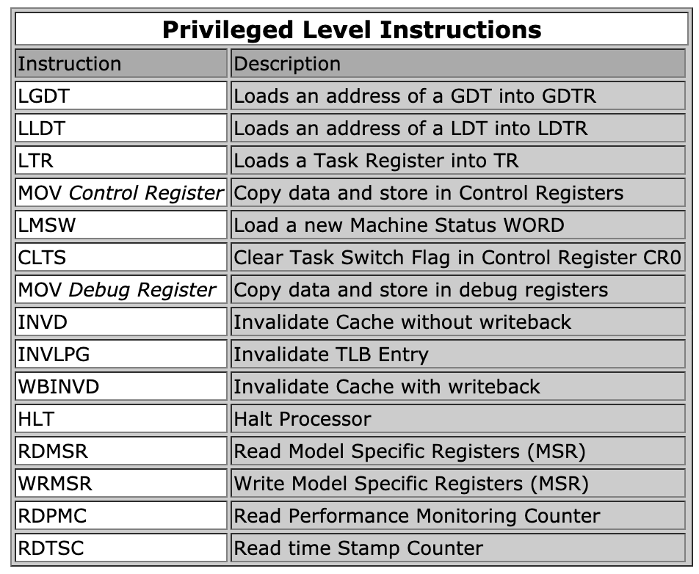
X86的特權指令
http://www.brokenthorn.com/Resources/OSDev23.html
注意，右表中的RDTSC歸類是：特權指令。
存取核心資訊的，『應該要』算是特權指令

Slide 12
#include <stdio.h>
int main() {
int a;
int* ptr = &a;
asm("xor %rax, %rax\n"); //第一種寫法，簡單
__asm("xor %%rax, %%rax\n":::); //第二種寫法，彈性
asm("hlt\n"); //停止ＣＰＵ運行。這一行會因為「使用者模式」無法執行
__asm( //刷掉ＭＭＵ內的快取，這一行也會因為「使用者模式」無法執行
"INVLPG %0\n"
:
:"g" (ptr)
:
);
}

Slide 13
繳交期限
https://www.cs.ccu.edu.tw/~shiwulo/course/2020-osdi/
當天晚上11:59:59
不能遲交

